Slide 1
Uvod u veb i internet tehnologije

Slide 2
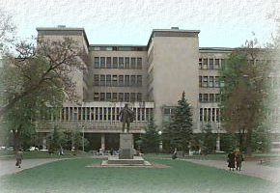
Internet, usluge i protokoli

Slide 3
Opis Interneta

Slide 4
Opis Interneta
Internet je najveća i najznačajnija mreža današnjice
Ona povezuje veliki broj različitih mreža i računare širom cele planete
S obzirom na to da Internet veoma kompleksan, teško je definisati ga jednom rečenicom
Dve grupe opisa Interneta se mogu sresti u literaturi:
strukturni opisi
funkcionalni opisi

Slide 5
Strukturni opis Interneta
Sa strukturnog stanovišta, Internet se definiše preko hardverskih, komunikacionih i softverskih komponenti koje ga sačinjavaju
Sa ovog stanovišta, Internet je WAN mreža koja povezuje mnoštvo manjih privatnih ili javnih mreža
Internet omogućava računarima i drugim uredajima povezanim na ove mreže da međusobno komuniciraju
Komunikacioni kanali su izgrađeni od veoma različitih fizičkih komunikacionih tehnologija (raznih vrsta kablova, bežičnih veza, satelitskih veza)
Krajnji računari se nazivaju i host računari
Izmedu host računara postoje obično samo posredne veze preko uredaja koji se nazivaju ruteri

Slide 6
Strukturni opis Interneta (2)
Struktura Interneta je hijerarhijska:
host računari su povezani u mrežu njihovih lokalnih Internet dobavljača (Internet Service Provider – ISP),
uredaji lokalnih dobavljača su povezani u regionalne mreže,
regionalne mreže su povezane u nacionalne i internacionalne mreže, itd.
I host računari i ruteri poštuju IP protokol komunikacije koji, izmedu ostalog, svakom od njih dodeljuje jedinstvenu logičku adresu koja se naziva IP adresa
IP protokol definiše mogućnost slanja paketa informacija izmedu hostova i rutera
Paketi informacija od hosta do hosta putuju preko niza rutera, pri čemu se putanja automatski određuje i hostovi nemaju kontrolu nad putanjom paketa (koristi se paketno komutiranje)
Softver host računarima korisnicima pruža različite usluge

Slide 7
Funkcionalni opis Interneta
Sa funkcionalnog stanovišta, Internet se definiše preko usluga koje nudi svojim korisnicima
Sa tog stanovišta, Internet je mrežna infrastruktura koja omogućava rad distribuiranim aplikacijama koje korisnici koriste
Ove aplikacije uključuju veb (World Wide Web) koji omogućava korisnicima pregled hipertekstualnih dokumenata, elektronsku poštu (e-mail), prenos datoteka (ftp, scp) izmedđu računara, upravljanje računarima na daljinu preko prijavljivanja na udaljene računare (telnet, ssh), slanje instant poruka (im), itd.
Vremenom se gradi sve veći i veći broj novih aplikacija
Ove aplikacije medusobno komuniciraju preko svojih specifičnih aplikacionih protokola (npr. HTTP, SMTP, POP3, . . . )
Svi aplikacioni protokoli komuniciraju korišćenjem dva transportna protokola: TCP i UDP

Slide 8
Funkcionalni opis Interneta (2)
Dakle, transportni protokoli Interneta su
TCP - protokol sa uspostavljanjem konekcije koji garantuje da će podaci koji se šalju biti dostavljeni ispravno, u potpunosti i u redosledu u kome su poslati
UDP - protokol bez uspostavljanja konekcije koji ne daje nikakve garancije o dostavljanju

Slide 9
Istorijat Interneta

Slide 10
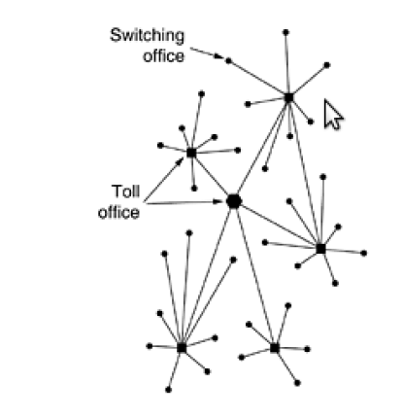
Prve ideje
Kasnih 1950-tih godina, na vrhuncu hladnog rata, Ministarstvo odbrane USA je želelo da uspostavi mrežu komunikacije projektovanu tako da može da preživi eventualni prvi nuklearni udar protivnika
U to vreme vojne komunikacije su koristile javnu telefonsku mrežu, što se smatralo veoma ranjivim
Slika koja prikazuje hijerarhijski način organizacije telefonske mreže jasno ukazuje da ukoliko dođe do kvara u malom broju čvorova, većina komunikacije biva prekinuta

Slide 11
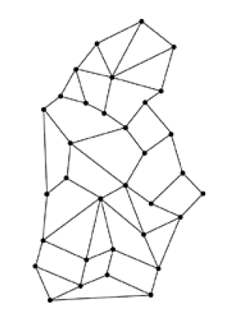
Prve ideje (2)
Oko 1960. godine Ministarstvo odbrane angažuje RAND korporaciju, a Pol Baran predlaže rešenje prikazano na slici
Podaci od čvora do čvora putuju bilo kojom od dostupnih putanja
Pošto su u tom slučaju neke putanje predugačke i analogni signal nije mogao da se šalje tako daleko, predloženo je da se koristi digitalno paketno komutiranje (packet-switching)
U Pentagonu je ovaj koncept prihvaćen, međutim, nakon konsultacija sa AT&T, vodećom telefonskom kompanijom u SAD, koncept biva odbačen

Slide 12
ARPANET
U oktobru 1957, kao odgovor na rusko lansiranje satelita Sputnjik, predsednik SAD Ajzenhauer osniva ARPA - agenciju čiji je zadatak da subvencioniše istraživanja pri univerzitetima i kompanijama čije se ideje čine obećavajućim
1967. godine, direktor ARPA Lari Roberts, odlučuje da jedan od zadataka ARPA treba da bude i ulaganje u komunikacije
Nailazi se na ranije odbačen Baranov rad, čiji je minijaturni prototip već bio implementiran u Velikoj Britaniji i donosi se odluka da se sagradi mreža, koja će biti poznata pod imenom ARPANET

Slide 13
ARPANET (2)
ARPANET ima sledeće karakteristike:
Svaki čvor mreže se sastojao od mini računara (hosta) na koji je nadograden uredaj pod imenom IMP (Interface Message Processor)
Kako bi se povećala pouzdanost, svaki IMP je bio povezan bar sa još dva udaljena IMP-a
Udaljeni IMP-ovi su međusobno bili povezani žičanim komunikacionim linijama brzine 56Kbps – najbržim u to vreme
Poruke koje su slane izmedu hostova su se delile na pakete fiksirane dužine i svaki paket je mogao da putuje alternativnim putanjama
Svaki paket je morao u potpunosti da bude primljen u jedan IMP pre nego što se prosledi sledećem
Dakle, ARPANET je bila prva store-and-forward packet-switching mreža

Slide 14
ARPANET (3)
Tender za izgradnju mreže dobila je američka kompanija BBN
U pisanju softvera učestovao je i određen broj postdiplomaca sa funiverziteta koji su imali ugovor sa Ministarstvom odbrane USA
Mreža je prvi put javno prikazana u decembru 1969. godine sa četiri povezana čvora:
UCLA (University of California at Los Angeles)
UCSB (University of California at Santa Barbara)
SRI (Stanford Research Institute)
UU (University of Utah)
Mreža je izrazito brzo rasla i do kraja 1972. godine bilo je povezano četrdesetak velikih čvorova u SAD
Kako bi se pomoglo rastu ARPANET-a, ARPA je takode finansirala i istraživanja na polju satelitskih komunikacija i pokretnih radio mreža

Slide 15
ARPANET (4)
Ubrzo se uvidelo da je za dalji rast mreže uz mogućnost korišćenja različitih komunikacionih tehnologija potrebno ustanoviti i kvalitetne komunikacione protokole
1974. godine dizajniran je TCP/IP model i protokol
Kompanija BBN i univerzitet Berkley su ugradili softversku podršku ovih protkola u Berkley Unix operativni sistem, kroz uvodenje programskog interfejsa za mrežno programiranje (tzv. soketa) i izgradnju niza aplikacija za rad u mrežnom okruženju
Tokom 1980-tih veliki broj dodatnih mreža, naročito LAN, je povezan na ARPANET
Povećanjem dimenzije mreže, pronalaženje odgovarajućeg hosta postaje problematično i uvodi se DNS (Domain Name System)

Slide 16
NSFNET
Kasnih 1970-tih, fondacija U.S. National Science Foundation (NSF) uvida ogroman pozitivan uticaj ARPANET-a na razvoj nauke, kroz omogućavanje udaljenim istraživačima da dele podatke i učestvuju u zajedničkim istraživanjima
Da bi neki univerzitet mogao da koristi ARPANET, neophodno je bilo da ima ugovor sa Ministarstvom odbrane USA, što mnogi univerziteti nisu imali
NSF odlučuje da se izgradi naslednik ARPANET mreže, koja bi omogućila slobodan pristup svim univerzitetskim istraživačkim grupama
Projekat je započeo izgradnjom kičme mreže (backbone), koja je povezivala šest velikih računarskih centara u SAD
Super-računarima su priključeni komunikacioni uredaji koji su nazivani fuzzball (poput IMP u slučaju ARPANET)

Slide 17
NSFNET (2)
Karakteristike razvijene mreže:
Hardverska tehnologija je bila identična tehnologiji korišćenoj za ARPANET
Medutim, softver se razlikovao - mreža je odmah bila zasnovana na TCP/IP protokolu
Pored kičme, NSF je izgradio i dvadesetak regionalnih mreža koje su povezane na kičmu, čime je zvanično izgradena mreža poznata kao NSFNET
Ova mreža je priključena na ARPANET povezivanjem fuzball i IMP na univerzitetu CMU (Carnegie-Mellon University)
NSFNET je bio veliki uspeh i komunikaciona tehnologija u kičmi mreže je kroz nekoliko faza proširivana i unapređivana do brzina od 1.5Mbps početkom 1990-tih

Slide 18
NSFNET (3)
Vremenom se shvatilo da vlada SAD nema mogućnost samostalnog finansiranja održavanja i proširivanja NSFNET mreže
Odlučeno je da se mreža preda komercijalnim kompanijama koje bi, uz ostvarivanje sopstvenog profita, izvršile značajne investicije u razvoj
Ovo se pokazuje kao dobar potez i 1990-tih godina, uključivanjem komercijalnih kompanija, brzina komunikacije u okviru NSFNET kimčme, povećana je sa 1.5Mbps na 45Mbps
Različite kompanije počinju da grade zasebne kičmene komunikacione kanale, pa da bi bila moguća komunikacija različitim kanalima svi oni bivaju povezani u okviru čvorova pod imenom NAP (Network Access Point)
Umesto postojanja jedinstvene kičme mreže, paket koji putuje može da bira bilo koju od raspoloživih kičmenih infrastruktura

Slide 19
„Mreža svih mreža“
Paralelno sa razvojem ARPANET-a i NSFNET-a, i na ostalim kontinentima nastaju mreže pravljene po uzoru njih (npr. u Evropi su izgradene EuropaNET i EBONE)
Sve ove postepeno bivaju povezane u jedinstvenu svetsku mrežu
Sredinom 1980-tih godina počinje se ova kolekciju različitih spojenih mreža posmatrati kao medumreža (internet), a kasnije i kao jedinstveni svetski entitet – Internet*
Danas se može smatrati da je uređaj priključen na Internet ukoliko koristi softver koji komunicira TCP/IP protokolima, koji ima IP adresu i može da šalje IP pakete ostalim uređajima na Internetu
Notes:
* Veliko početno slovo u imenu Internet označava da je u pitanju jedinstven entitet tako da se Internet smatra vlastitim imenom.

Slide 20
Arhitektura Interneta

Slide 21
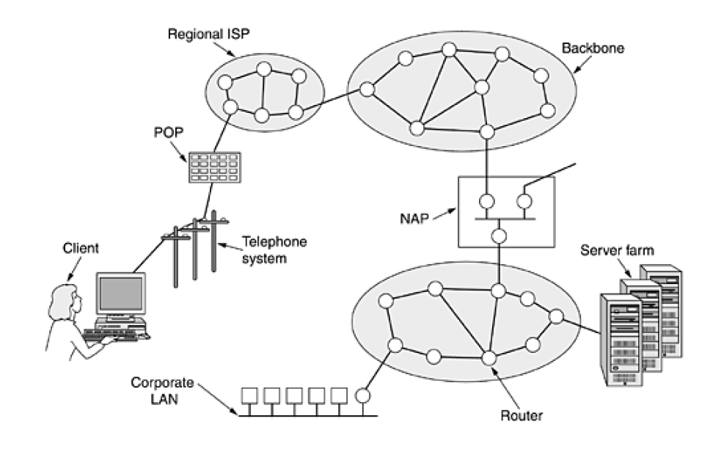
Arhitektura Interneta
Klijent se povezuje, nekom od pristupnih tehnologija, u slučaju prikazanom na slici modemskim pristupom sa ISP računarom
ISP održava regionalnu mrežu svojih rutera i povezan je na neku od kičmi Interneta
Različite kičme su povezane u okviru NAP-stanice rutera koji pripadaju različitim kičmama, a u okviru NAP su povezani brzom LAN vezom.

Slide 22
Arhitektura Interneta (2)
Elementi mrežnog hardvera koji se koriste:
Hab (hub) - dobijene poruke prosleđuje svim priključenim uređajima
Ne može kontrolisati propuštanje paketa koje šalje povezanim uređajima
Ne može odrediti najbolji put za slanje paketa
Nisu efikasni
Koriste se u malim mrežama, sa niskim nivoom komunikacije
Radi na nivou sloja veze podataka – nisko, najbliže fizičkom sloju
Most (bridge) - povezuje lokalnu mrežu sa drugom lokalnim mrežom koja koristi isti protokol
Ima jedinstveni ulazni i jedinstveni izlazni port
Kontroliše propuštanje paketa na mreži na osnovu MAC adrese odredišta – ne šalje sve pakete bez kontrole
Pakete prosleđuje samo mreži u kojoj se nalazi primalac
Radi na nivou sloja veze podataka

Slide 23
Arhitektura Interneta (3)
Elementi mrežnog hardvera koji se koriste:
Svič (switch) - povezuje dve ili više nezavisnih mreža
Podržava veći broj ulaznih i izlaznih portova
Vrši kontrolu greške pre prosleđivanja paketa
U zavisnosti od tipa, realizuju prosleđivanje na nivou veze podataka (zasnovano na MAC adresama) i na nivou mreže (zasnovano na IP adresama)
Pakete prosleđuje samo mreži u kojoj se nalazi primalac
Kod velikih mreža se svičevi koriste umesto habova za povezivanje računara u podmrežama

Slide 24
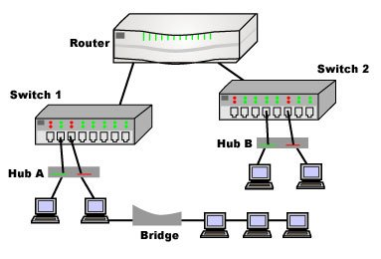
Arhitektura Interneta (4)
Ruter (router) - kompleksniji uređaj namenjen povezivanju raznorodnih mreža i povezivanju mreža sa Internetom
Obično ima javnu IP adresu koju deli cela mreža
Koristi IP adrese za prosleđivanje paketa, što dopušta mrežnu komunikaciju po različitim protokolima
Prosleđuje pakete na osnovu softvera, dok svič radi hardverski
Podržava različite WAN tehnologije
Radi na sloju mreže – višem nivou

Slide 25
Tehnologije pristupa Internetu

Slide 26
Tehnologije pristupa Internetu
Tehnologije pristupa Internetu (access networks) su deo Internet infrastrukture izmedu host računara i prvog rutera. Ovaj deo komunikacije se ponekad naziva lokalna petlja (local loop) ili poslednja milja (last mile)
Iako predstavlja jako mali procenat geografske razdaljine koji podaci prelaze, često predstavlja usko grlo u komunikaciji
Komunikacija u ovom delu se obično vrši korišćenjem zastarele postojeće infrastrukture fiksne telefonije i vrši se na analogan način
Promene na tom polju i napredak tehnologije su sada vidljive, čak i u nerazvijenim zemljama

Slide 27
Tehnologije pristupa Internetu (2)
Tehnologije pristupa Internetu su:
Modemski pristup - korišćenje već postojeće infrastrukture fiksne telefonije (plain old telephone system, POTS)
Kako bi se uspostavila veza, potrebno je nazvati telefonski broj - tako da ovakva povezivanjanja spadaju u pozivna povezivanja (dial up)
Fiksna telefonija podrazumeva postojanje parica koje povezuju udaljene tačke prenošenjem analognog signala
Računar se priključuje na telefonsku infrastrukturu preko uredaja koji se naziva modem koji ima zadatak da vrši analogno/digitalnu konverziju
Na drugom kraju veze, u okviru dobavljača interneta, nalazi se sličan modem koji je povezan na ruter uključen u Internet mrežu
Fizičke karakteristike komunikacije kroz telefonsku mrežu ograničavaju brzinu komunikacije na nekoliko desetina hiljada bps (standardno 56Kbps), jer su na kraju lokalne petlje instalirani filtri koji uklanjaju sve frekvencije van opsega 300Hz – 3400 Hz

Slide 28
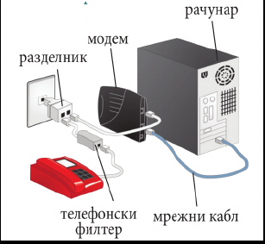
Tehnologije pristupa Internetu (3)
DSL - digitalna pretplatna linija (Digital Subscriber Line) je tehnologija za istovremeni prenos glasovnog signala i digitalnih podataka velikim brzinama preko parica fiksne telefonske mreže
Korisnici istovremeno mogu i da telefoniraju i da prenose podatke, što ranije nije bilo moguće
DSL ostvaruje stalnu vezu i nema potrebe za okretanjem broja prilikom uspostavljanja veze (nije dial up)

Slide 29
Tehnologije pristupa Internetu (4)
Princip funkcionisanja DSL:
U slučaju kratkih veza (tj. kratkih telefionskih linija), prošireni frekvencijski raspon obično biva preko 1MHz. Ovaj raspon se zatim deli na pojaseve širine 4Khz i svaki pojas se nezavisno koristi za komunikaciju
Dakle, u pitanju je multipleksovanje deljenjem frekvencija. Obično se jedan pojas alocira za prenos glasovnog signala, dva pojasa za kontrolu prenosa podataka, dok se svi ostali pojasevi (njih oko 250) alociraju za prenos podataka
S obzirom na to da se obično više vrši preuzimanje podataka nego slanje, obično se više pojaseva odvaja za dolazni saobraćaj (download) nego odlazni (upload). Ovaj pristup se naziva Asimetrična digitalna pretplatna linija (Asymmetric DSL, tj. ADSL)
Brzina prenosa podataka je obično je do 16Mbps u dolaznom i 1Mbps u odlaznom saobraćaju
Na korisnikovom kraju linije, instalira se razdelnik (splitter) koji prvi pojas (frekvencije do 4Khz) usmerava ka telefonskom uredaju, a ostale pojaseve ka računaru

Slide 30
Tehnologije pristupa Internetu (5)
Princip funkcionisanja DSL:
Filtriranje frekvencija van standardnih frekvencija ljudskog govora na kraju telefonskih linija ograničava mogućnost prenosa podataka
Kako bi se se povećao frekvencijski opseg, filtri se modifikuju i odsecanje frekvencija se ne vrši, čime frekvencijski opseg veze postaje zavisan samo od dužine kabla (jer na dugačkim paricama dolazi do slabljenja visokofrekvencijskih signala)
Ograničenje DSL tehnologije je nemogućnost instalacije na mestima koje su fizički previše udaljeni od telefonske centrale (DSL pristojne brzine se obično može ugraditi na rastojanjima do 4km)
Između računara i razdelnika nalazi se tzv. ADSL modem, koji je relativno kompleksan uredaj, jer ima zadatak da vrši deljenje i objedinjavanje podataka koji se šalju na veliki broj nezavisnih komunikacionih kanala
Sličan uredaj (koji se naziva DSLAM), instalira se na drugom kraju žice (u okviru telefonske centrale). On prihvata podatke od velikog broja korisnika, objedinjuje informacije, i šalje ih ka ISP.

Slide 31
Tehnologije pristupa Internetu (6)
ISDN - slično DSL tehnologiji, ova tehnologija (Integrated Services Digital Network) uvodi direktne digitalne veze zasnovane na žicama javne telefonije kojima se istovremeno prenosi glasovni signal i digitalni podaci (na zasebnim kanalima)
Korisnicima je omogućeno da istovremeno razgovaraju telefonom i koriste mrežu
Za razliku od DSL, ISDN zahteva uspostavljanje veze pozivom broja, tako da spada u grupu dial up pristupa
Brzina prenosa podataka je obično 128Kbps
ISDN je danas u velikoj meri potisnut od strane DSL tehnologije, jer zahteva kompleksnije promene u postojećoj telefonskoj infrastrukturi, a ne donosi značajno povećanje brzine prenosa podataka u odnosu na dial up

Slide 32
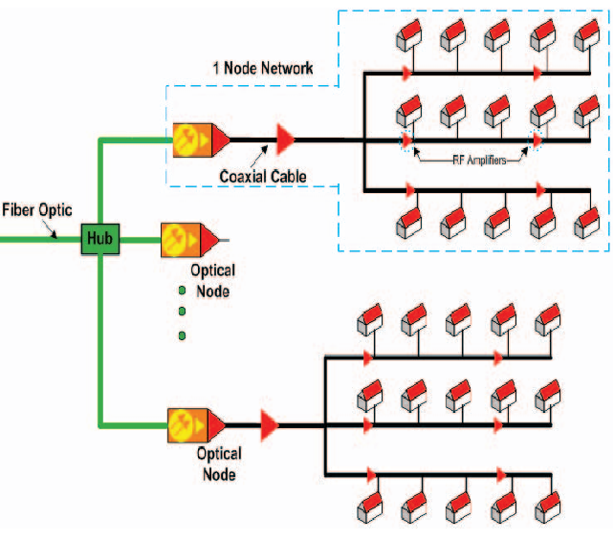
Tehnologije pristupa Internetu (7)
HFC* - Optičko-kablovske mreže (Hybrid fibre-coaxial) su mreže koje se zasnivaju na kombinovanom prenosu podataka kroz optička vlakna i koaksijalne kablove koje služe za istovremeni prenos televizijskog signala, radio signala, i digitalnih podataka
Notes:
* U žargonu se nazivaju kablovski Internet

Slide 33
Tehnologije pristupa Internetu (8)
Princip funkcionisanja HFC:
Ruter u centrali ISP se povezuje optičkim kablovima sa čvorovima, koji su dalje povezani sa korisnicima korišćenjem koaksijalnih kablova (obično već postojećih kablova kablovske televizije)
Signal iz koaksijalnih kablova se zatim razdeljuje na radio i TV signal i na digitalne podatke
Veza sa računarom se ostvaruje preko tzv. kablovskog modema
Na jedan čvor se obično povezuje oko 500 korisnika
Signal u kablovima se obično prostire radio talasima frekvencije između 5MHz i 1GHz
Obično se početni pojas širine nekoliko desetina MHz koristi za odlazni saobraćaj, a ostatak frekvencijskog pojasa se koristi za dolazni saobraćaj
Slično kao kod DSL, korišćenjem FDM, frekvencijski opseg se deli na pojaseve koji se alociraju za prenos različitih vrsta signala i podataka

Slide 34
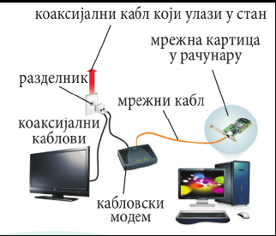
Tehnologije pristupa Internetu (9)
Princip funkcionisanja HFC:
Svi korisnici povezani na lokalni čvor dele komunikacioni kanal i svi dolazni paketi bivaju istovremeno dostavljeni svim kablovskim modemima koji su priključeni na isti čvor
Zbog ovoga, brzina prenosa može da varira u zavisnosti od aktivnosti korisnika priključenih na lokalni čvor
Brzina dolaznog saobraćaja može da ide i do 60Mbps, a odlaznog 2Mbps (pod pretpostavkom da lokalni čvor nije opterećen)

Slide 35
Tehnologije pristupa Internetu (10)
Mreže mobilne telefonije
Razvoj mobilne telefonije karakteriše se generacijama.
U prvoj generaciji vršen je analogni prenos glasa, u drugoj generaciji digitalni prenos glasa, dok se u okviru treće generacije vrši digitalni prenos glasa i podataka, a u četvrtoj generaciji je omogućen prenos veoma velikih količina podataka sa znatno većim brzinama i minimalnim kašnjenjem
Tehnologije pristupa internetu koje koriste postojeće mreže mobilne telefonije u novije vreme postaju sve naprednije i sve šire korišćene
U okviru četvrte generacije se koristi tehnologija Long Term Evolution(LTE), sa brzinom preuzimanja sadržaja do 105 Mbps i brzinom postavljanja sadržaja do 30 Mbps, koja omogućuje gledanje odabranih sadržaja u visokoj definiciji (HD i 4K), uključujući i digitalni TV program, te bolji kvalitet video servisa (live streaming, on-line igrice itd.)

Slide 36
Tehnologije pristupa Internetu (11)
Tehnologija koje se u okviru treće generacije najviše koristi je High Speed Packet Access (HSPA)
Omogućava brzine prenosa i do 14Mbps u dolaznom i 6Mbps u odlaznom saobraćaju.
HSPA je unapredenje je Wideband Code Division Multiple Access (W-CDMA) tehnologije
Još starija General Packet Radio Service (GPRS) tehnologija je omogućavala brzine od 56 do 114Kbps i korišćena je za prenos podataka u okviru druge generacije (tzv. 2.5G)

Slide 37
Internet servisi

Slide 38
Internet servisi
Broj različitih servisa koje nudi Internet vremenom raste. Osnovni servisi prisutni još iz doba ARPANET-a su elektronska pošta, diskusione grupe, upravljanje računarima na daljinu i prenos datoteka
Naravno, najpopularniji servis interneta je veb i on će biti opisan nešto kasnije
U poslednje vreme se često događa de se „klasični“ servisi Interneta, kao i novi tipovi usluga koje se pružaju na Internetu realizuju preko veba

Slide 39
Internet servisi – elektronska pošta
Elektronska pošta (e-mail) - predstavlja jedan od najstarijih servisa Interneta
Godišnje se razmeni više milijardi poruka
Funkcioniše tako što svaki korisnik poseduje svoje „poštansko sanduče” (mailbox) na nekom serveru.
Sanduče jedinstveno identifikuje elektronska adresa koja obavezno sadrži znak @ koji razdvaja ime korisnika, od domena servera elektronske pošte.
Sandučići se nalaze na serverima na Internetu i obično ih obezbeduju kompanije, univerziteti i dobavljači Interneta, ali takode postoje i javni, besplatni serveri elektronske pošte.
Poruke se šalju su u tekstualnom formatu (bilo kao čisti tekst, bilo kao hipertekst označen jezikom HTML), ali mogu da obuhvate i priloge u proizvoljnom formatu

Slide 40
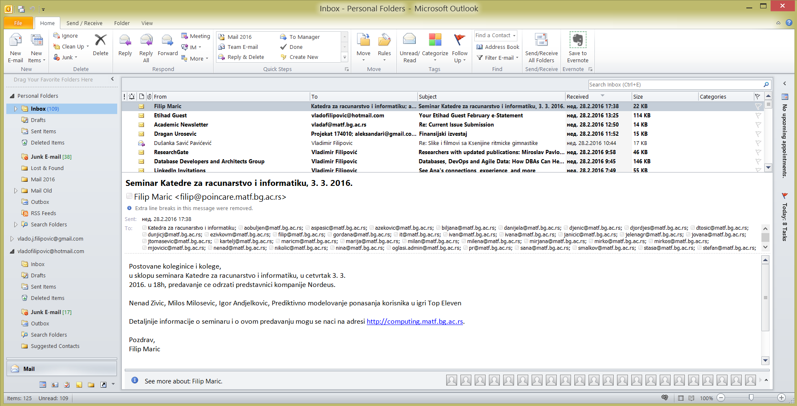
Internet servisi – elektronska pošta (2)
Elektronska pošta (e-mail)
Uz svaku poruku, poželjno je navođenje teme poruke i elektronske adrese primaoca
Slanje i primanje pošte korisnik obično obavlja preko klijenta instaliranog na svom računaru
Najpoznatiji klijenti za elektronsku poštu danas su Microsoft Office Outlook, Microsoft Outlook Express, Apple Mail, Mozilla Thunderbird, Lotus Notes, Eudora, mapine, elm, . . .

Slide 41
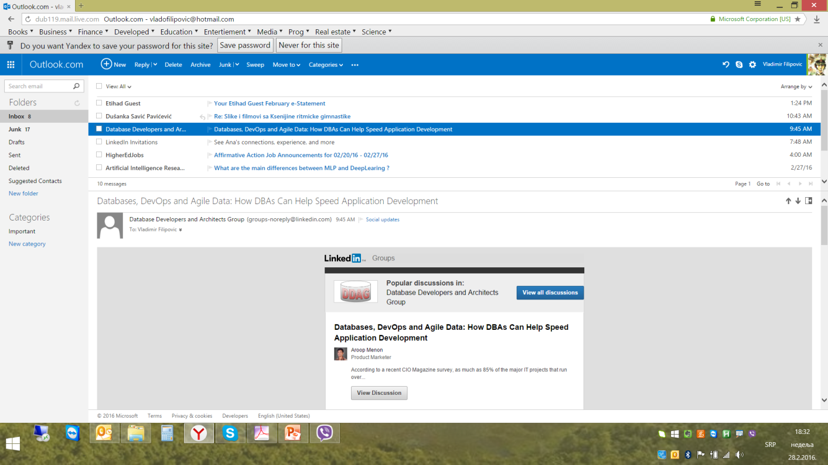
Internet servisi – elektronska pošta (3)
Elektronska pošta (e-mail)
Značajan obim elektronske pošte se odvija preko javnih servisa elektronske pošte vezanih za veb, bez korišćenja posebnog klijenta elektronske pošte, već se rad obavlja pomoću veb aplikacija
Servisi ovog tipa su Yahoo! Mail, Microsoft Hotmail, Google Gmail, itd.

Slide 42
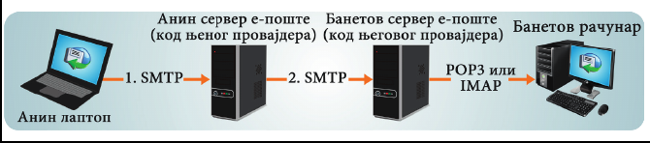
Internet servisi – elektronska pošta (4)
U slanje jedne elektronske poruke obično su uključena četiri računara
Dva pristupa organizovanju elektronske pošte:
poruke se podrazumevano odmah trajno prenose sa servera primaoca na njegov računar, brišu se sa servera i organizuju na tom računaru
podrazumevano poruke sve vreme stoje na serveru i tamo se organizuju

Slide 43
Internet servisi – elektronska pošta (5)
Za slanje elektronske pošte koristi se protokol SMTP
Za primanje elektronske poste koriste se protokoli:
POP3
primer prvog pristupa organizovanju elektronske pošte
poruke se mogu ostaviti i na serveru ali će se onda na drugom računaru i pročitane poruke prikazati kao nove
moguće je pravljenje samo lokalnih foldera i markera za sortiranje pošte
IMAP
primer drugog pristupa organizovanju elektronske pošte
folderi za sortiranje poruka se prave na serveru i biće isto vidljivi sa bilo kog računara sa koga se povežemo na server
jednom pročitana poruka se prikazuje kao pročitana i na drugim uređajima
Protokoli aplikativnog sloja SMTP, POP3 i IMAP koriste TCP protokol na transportnom nivou

Slide 44
Internet servisi – diskusione grupe
Diskusione grupe (usenet) - predstavljaju distribuirani Internet sistem za diskusije koji datira još od 1980. godine
Korisnici mogu da čitaju i šalju javne poruke
Poruke se smeštaju na specijalizovane servere (news server). Diskusije su podeljene u grupe (newsgroups) po određenim temama, koje se imenuju hijerarhijski
Na primer, sci.math označava grupu za diskusije na temu matematičke nauke
Pristup diskusionim grupama se vrši korišćenjem specijalizovanog softvera (newsreader). Obično su klijenti elektronske pošte istovremeno i klijenti za korišćenje diskusionih grupa
Iako u današnje vreme veb forumi predstavljaju alternativni način diskusija, diskusione grupe se i dalje koriste u značajnoj meri.

Slide 45
Internet servisi – udaljen pristup
Prijavljivanje na udaljene računare (remote login) - ovaj servis omogućava korisnicima (tj. klijentima) da se korišćenjem Interneta prijave na udaljeni računar (server) i da nakon uspešnog prijavljivanja rade na računaru, kao da je u pitanju lokalni računar
Korisnik na ovaj način dobija terminal kojim upravlja udaljenim računarom izdajući komande
Udaljeni računar prima komande i izvršava ih korišćenjem svojih resursa, a rezultate šalje nazad klijentu koji ih korisniku prikazuje u okviru terminala
Prijavljivanje na udaljeni računar se obično vrši preko Telnet protokola i SSH protokola
Telnet aplikacije ne vrše enkripciju podataka prilikom slanja tako da imaju problem sa stanovišta bezbednosti i sve manje se koriste
Sa druge strane, telnet klijenti se mogu koristiti i nezavisno od Telnet protokola

Slide 46
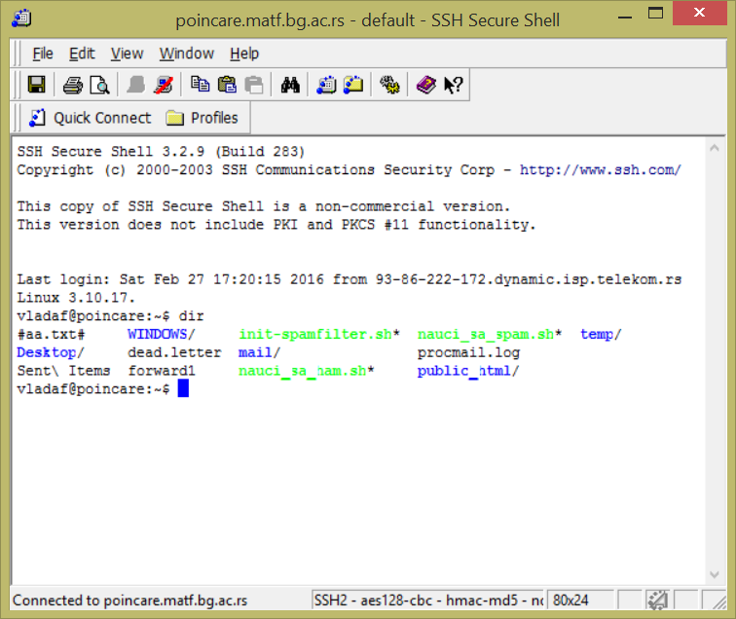
Internet servisi – udaljen pristup (2)
Prijavljivanje na udaljene računare (remote login)
Za ovaj servis, klijenti najčešće se koriste aplikacije kao što su telnet (komandna aplikacija koja implementira Telenet protokol), PuTTY (aplikacija koja implementira i Telnet i SSH protokol), OpenSSH, SSH Secure Shell Client (aplikacije koje implementiraju SSH protokol) i sl.

Slide 47
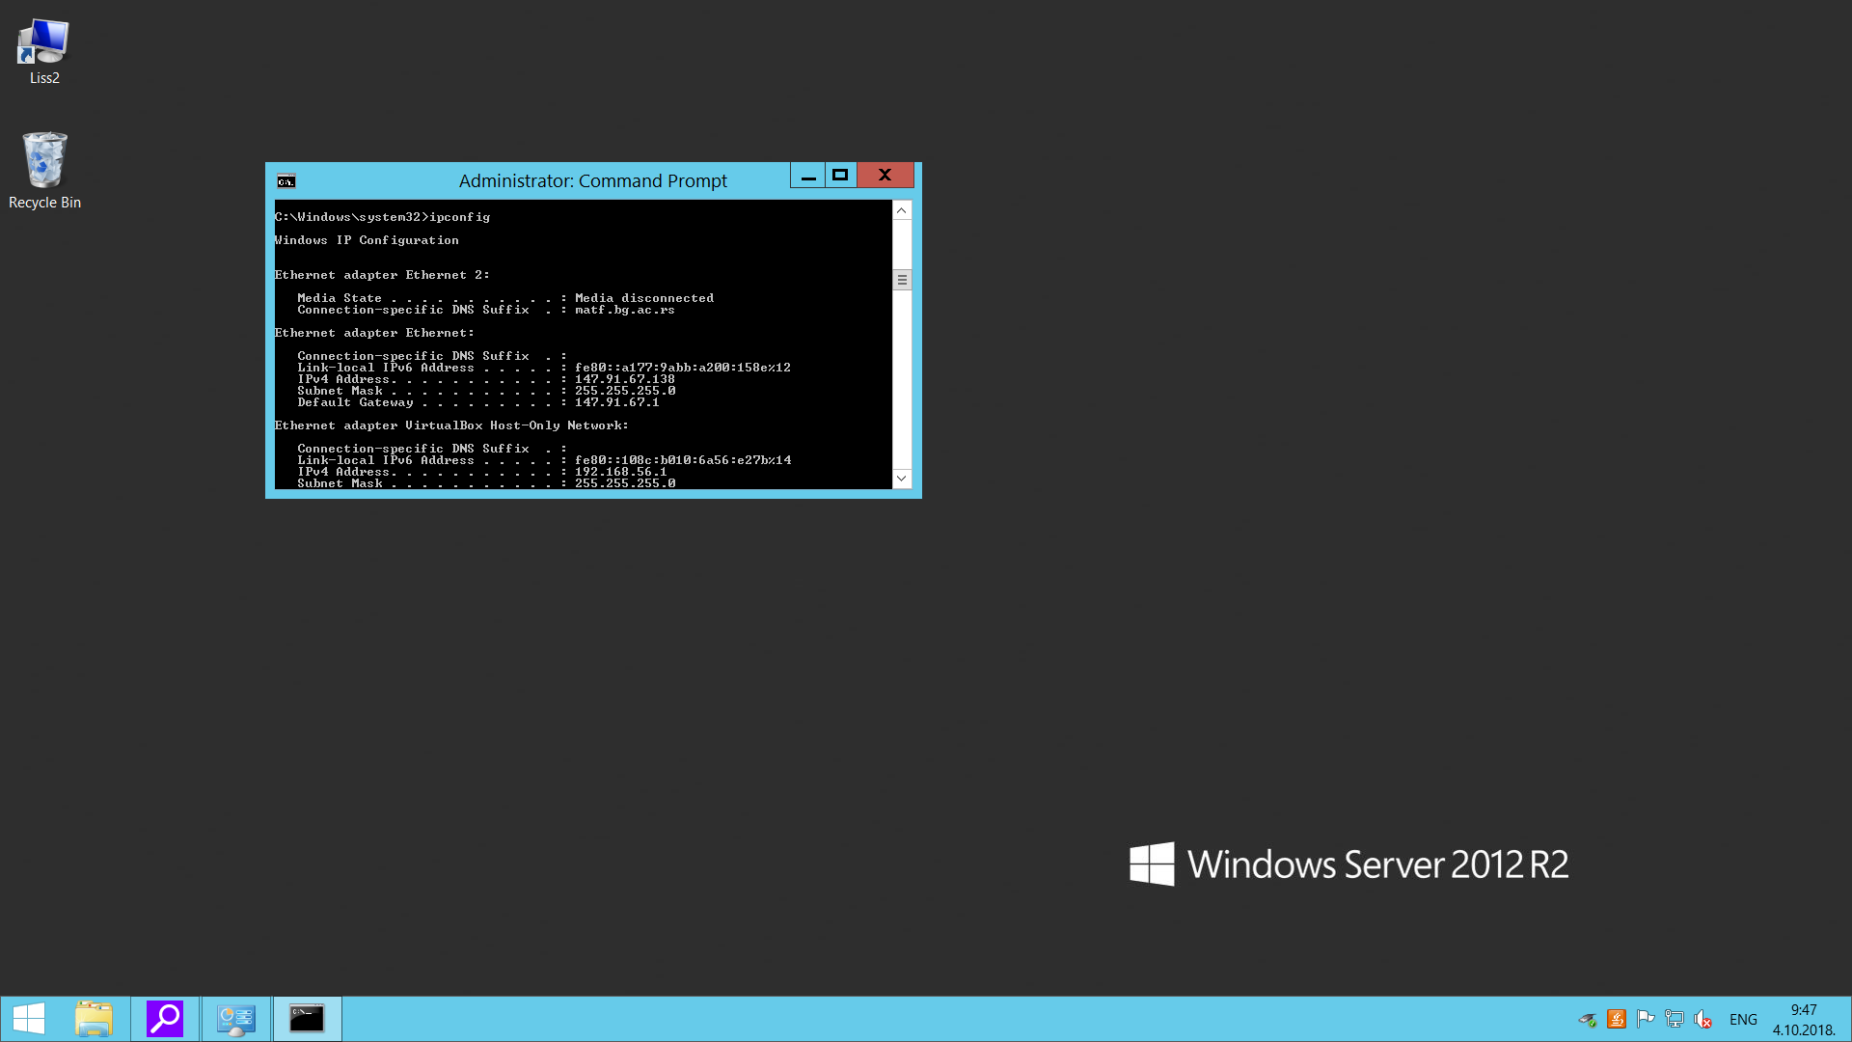
Internet servisi – udaljen pristup (2)
Prijavljivanje na udaljene računare
Omogućen je i udaljen pristup u kome je korisniku na raspolaganju kompletan GUI udaljenog računara (remote desktop).

Slide 48
Internet servisi – prenos datoteka
Prenos datoteka (file transfer) - predstavlja jedan od klasičnih servisa Interneta i datira još od ranih 1970-tih. Prenos datoteka se vrši izmedu klijentskog računara i serverskog računara u oba smera (mogu se preuzimati i postavljati datoteke na server)
Ovaj servis se obično koristi za postavljanje datoteka na veb servere kao i za preuzimanje velikih binarnih datoteka
Serveri koji čuvaju kolekcije datoteka obično se identifikuju adresom koja počinje sa ftp
Za prenos datoteka koristi se FTP protokol, kao i SCP i SFTP protokoli bazirani na SSH koji nude enkripciju pri prenosu datoteka.

Slide 49
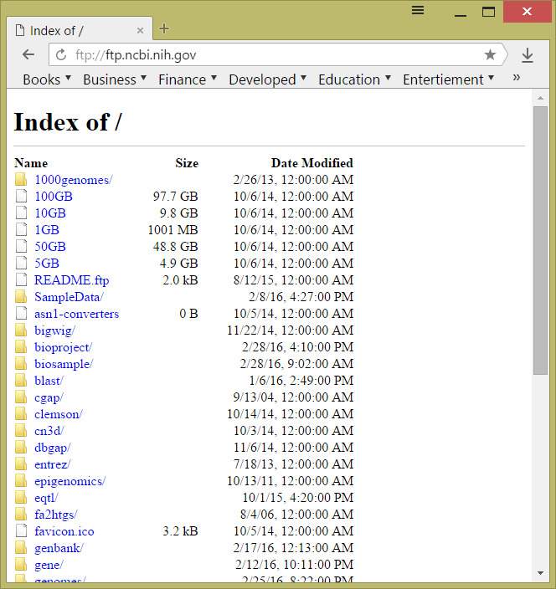
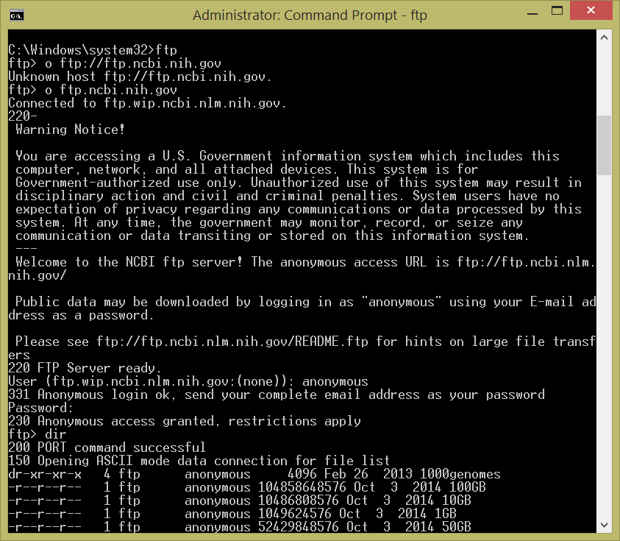
Internet servisi – prenos datoteka (2)
Prenos datoteka (file transfer)
Kijenti najčešće se koriste aplikacije kao što su ftp (komandna aplikacija koja implementira ftp protokol), scp (komandni program koji kopira datoteke uz korišćenje enkripcije), veb pregledači, klijenti poput GnuFTP, Windows Commander i sl.

Slide 50
Internet servisi - veb
Veb (World Wide Web - WWW) - Internet servis nastao tek ranih 1990-tih godina, medutim veoma brzo je postao je najznačajniji Internet servis današnjice
To je sistem medusobno povezanih dokumenata poznatih kao veb strane koje mogu da sadrže tekst, slike, video snimke i dr.
Veb strane su povezane korišćenjem veza (linkova), tj. predstavljaju hipertekst
Korisnici aktivirajući veze (obično jednostavnim klikom miša) prelaze sa jedne stranice na drugu
Stranice se čuvaju na specijalizovanim veb serverima i na zahtev klijenata se prenose na klijenske računare gde ih specijalizovani programi prikazuju
Ovi programi nazivaju se veb pregledači (web browsers). Najpoznatiji pregledači danas su Google Chrome, Microsoft Edge, Mozilla Firefox, Safari, Opera, Yandex, Microsoft Internet Explorer, itd.
Dostava veb sadržaja je zasnovana na HTTP protokolu i HTTPS protokolu (pruža dodatnu sigurnost jer se podaci šalju u šifrovanom obliku)

Slide 51
Internet servisi – veb (2)
Veb sajt (web site) je kolekcija veb stranica povezanog sadržaja
Veb stranicama su pridružene URI adrese (Uniform Resource Identifier)
URI adresa: oznaka protokola + ime domena ili IP adresa servera + putanja do resursa na internetu
Primer: http://www.server.com/data/grafik.pdf
Kratak opis istorijskog razvoja veba:
Koncipiran 1980-tih u istraživačkom centru CERN (Tim Berners-Li)
1990. razvijen prototip klijentskog i serverskog softvera i definisana prva verzija HTTP protokola
Mosaic - prvi veb pregledač
Tokom 1990-tih rat pregledača: Microsoft Internet Explorer i Netscape Navigator
Napredak tehnologije prikaza dovodi do toga da autori insistiraju na bogatoj vizuelnoj prezentaciji
1994. formirana neprofitna organizacija W3C sa svrhom kanalisanja daljeg razvoja veba i koordinacije industrijskih proizvođača softvera

Slide 52
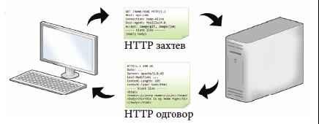
Internet servisi – veb (3)
Komunikacija između pregledača i servera:
Određuje se IP adresa servera
Serveru se šalje HTTP zahtev s nazivom i lokacijom zahtevane strane
Server proverava da li postoji strana i ako postoji šalje je u vidu HTTP odgovora
Klijent analizira HTML opis i ako se u njemu referiše na sliku, audio ili video zapis, šalje novi HTTP zahtev za resursima na koje se referiše
Ako veb-server ne može da pruži zahtevanu stranu, HTTP odgovor sadrži informaciju o tome (npr. kod greške 404 označava da resurs nije pronađen)

Slide 53
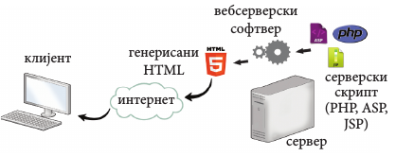
Internet servisi – veb (4)
Tipovi veb stranica:
statičke veb stranice
prikazuju unapred pripremljen sadržaj
veb stranice sa procesiranjem na strani servera
dinamične - podrazumevaju interakciju sa korisnikom
dinamika se dodaje specijalizovanim programima - skriptovima
skriptovi se izvršavaju na strani servera - klijentu se šalju generisane HTML stranice
skript tehnologije: PHP, JSP, ASP.NET, node.js itd.

Slide 54
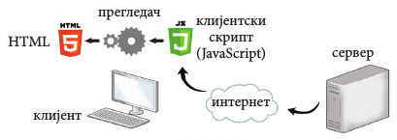
Internet servisi – veb (5)
Tipovi veb stranica:
veb stranice sa procesiranjem na strani klijenta
dinamične - obezbeđuju interakciju sa korisnikom, samo na drugačiji način
pored opisa u HTML-u i CSS-u sadrže i programski kod koji veb pregledač čita i izvršava
kod omogućava izmenu strane pri njenom prikazivanju u pregledaču
u tu svrhu, najzastupljeniji jezik danas je JavaScript
Većina veb sajtova danas kombinuje skriptove koji se izvršavaju na strani klijenta i one koji se izvršavaju na strani servera

Slide 55
Internet servisi – veb (6)
Veb sadrži enormnu količinu informacija i ne bi funkcionisao bez veb pretraživača
Najpopularniji veb pretražiivač: Google
Veb pretraživači sadrže komponentu pod nazivom pauk ili kroler (crawler)
Algoritmi rangiranja stranica: Page Rank (Google) - brojanje veza koje vode ka stranici
SEO (search engine optimization) - razne tehnike za obezbeđivanje da veb sajt bude prikazan među prvim rezultatima pretrage
Postoje razne tehnike poboljšanja pretrage
Veb portali pružaju relevantne informacije za određenu temu, prikupljene iz različitih izvora

Slide 56
Internet servisi – veb (7)
Broj veb sajtova je ogroman i velika je međusobna konkurencija, pa je veb dizajn veoma važan
Veb sajt treba da bude funkcionalan, bogat sadržajem, vizuelno dopadljiv
Savremeni veb dizajn uključuje i internet marketing i SEO i veštine kreiranja ugodnih korisničkih interfejsa
Prilikom izrade veb sajta potrebno je osmisliti njegovu logičku organizaciju, a kasnije se posvetiti pitanjima estetskog dizajna
Mnogi principi su nepromenljivi: boje teksta i pozadine treba da budu kontrastne, najvažnije stvari jasno istaknute, itd.
Trendovi u veb-dizajnu se menjaju; danas moderne strane svedenog, minimalističkog dizajna

Slide 57
Internet servisi – skladišta datoteka
Kompanije nude usluge skladištenja podataka u „oblaku“, tj. u skladištima, tzv. repozitorijumima na serverima tih kompanija
Sa različitih računara i uređaja korisnik ima pristup svim svojim podacima
Sihronizacija podataka sa serverima vrši se automatski
Sadržajima u skladištu moguće je pristupiti preko veba, bilo korišćenjem pregledača, bilo aplikacija za pametne telefone
Najpopularnija skladišta datoteka: Dropbox, Google Drive, itd.

Slide 58
Internet servisi - ćaskanje
Ćaskanje (chat) - korisnicima Interneta omogućava uspostavljanje kontakata i „priču” na razne teme kucanjem uživo (on-line)
Korisnici pristupaju sobama za ćaskanje (chat room) i time mogu da se uključe u grupnu ili privatnu komunikaciju
Ćaskanje je u današnje vreme zasnovano ili na specifičnim protokolima (npr. IRC) i aplikacijama (npr. Xchat, mIRC) ili se koriste veb-zasnovane sobe za ćaskanje
Instant poruke (instant messaging) - osnovna razlika u odnosu na ćaskanje je da se instant poruke uglavnom razmenjuju „oči-u-oči” izmedu poznanika, dok ćaskanje u obično podrazumeva grupnu komunkaciju u sobi za ćaskanje
Preteča instant poruka je UNIX program talk
Servisi za razmenu instant poruka su AOL Instant Messenger (AIM), Microsoft MSN, Google Talk, ICQ, itd.
Kod pojedinih servisa, kao što su Skype, Viber, WhatsApp, Slack, direktna komunikacija predstavlja samo jednu od mogućnosti
Instant poruke se mogu razmenjivati i preko veba (npr. Facebook chat)

Slide 59
Internet servisi - VoIP
VoIP servisi i programi omogućuju glasovnu i video-komunikaciju između udaljenih osoba preko Interneta
Moguće je pozivanje onih poznanika koji su tog trenutka priključeni na ovaj servis
Moguće je povezivanje ovih servisa i sa klasičnom telefonijom, ali je ta usluga komercijalne prirode
Najpopularniji servisi ovog tipa su Skype, Viber, WhatsApp, Google Talk, Telegram itd.

Slide 60
Internet servisi – P2P
Peer-to-peer (P2P) servisi
Popularizacija P2P servisa desila se 1999. kada je servis pod imenom Napster iskorišćen za razmenu velike količine muzičkih MP3 datoteka izmedu velikog broja korisnika širom sveta
S obzirom na kršenje autorskih prava Napster je već 2001. zabranjen, ali je nastao veliki broj P2P protokola i aplikacija
Za razliku od većine Internet servisa koji funkcionišu po klijent-server modelu komunikacije, P2P servisi se zasnivaju na direktnoj razmeni podataka izmedu različitih klijenata, pri čemu serveri samo služe za koordinaciju komunikacije, bez direktnog kontakta sa samim podacima koji se razmenjuju
P2P servisi se obično koriste za razmenu velikih datoteka (obično video i audio sadržaja)
P2P aplikacije čine ogroman deo Internet saobraćaja
Najkorišćeniji P2P servisi i protokoli danas su Bittorent, DC++, Gnutella, G2, E-mule, KaZaA (FastTrack), itd.
Postoji veliki broj aplikacija koje korisnicima omogućuju korišćenje ovih protokola

Slide 61
Internet servisi – forumi, blogovi, društvene mreže
Forumi (internet forum) - korisnicima omogućavaju diskusiju na određene teme; diskusija je organizovana u nitima
Primeri: EliteSecurity, MyCity, itd.
Blogovi (weB LOG) - korisnici objavljuju svoja razmišljanja o nekoj temi
Društvene mreže - omogućavaju povezivanje sa nalozima prijatelja i poznanika ili sa nalozima ličnosti iz javne sfere
Iako su sastavni deo veba, u poslednje vreme društvene mreže doživljavaju izrazitu ekspanziju i imaju sve veći i veći društveni značaj
Najkorišćenije socijalne mreže današnjice su Facebook, Tweeter, Google+, MySpace itd.
Postoje i socijalne mreže sa specijalizacijom, npr. LinkedIn, Foursquare, itd.
Izuzetno dinamična dešavanja i promene – primeri YouToube, Instagram itd.

Slide 62
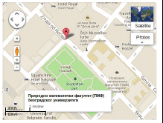
Internet servisi – geografski informacioni sistemi i internet mape
Geografski informacioni sistemi (GIS) { sistemi koji sadrže geografske informacije: mape, satelitske snimke, baze podataka sa interesantnim geografskim tačkama (imena ulica, pozicija stajališta)
Danas na internetu postoje svima dostupni sajtovi koji nude funkcionalnosti GIS sistema: Google Maps, Google Earth, Bing Maps, (u Srbiji PlanPlus, B92 mape)
Pametni telefoni opremljeni sistemom globalnog pozicioniranja (GPS) doprinose korišćenju mapa za određivanje trenutne pozicije i davanje instrukcija kako stići do željene destinacije

Slide 63
Internet servisi – elektronska trgovina i bankarstvo
Elektronska trgovina sve vise zamenjuje klasične oblike trgovine
Tri vrste poslovanja:
B2C (business to customer) - kompanije prodaju svoju robu/usluge pojedinačnim kupcima
B2B (business to business) - kompanije prodaju svoje usluge drugim kompanijama
C2C (customer to customer) - prodavci pojedinačno prodaju svoju robu/usluge pojedinačnim kupcima
Banke danas pružaju usluge elektronskog bankarstva
provera stanja na računu, uplata, isplata, prenos sredstava sa računa na račun
usluga elektronskog plaćanja računa
važno pitanje sigurnosti – obično dvofaktorska autentifikacija

Slide 64
Internet servisi – elektronsko učenje
Elektronsko učenje (e-learning) podrazumeva korišćenje informacionih tehnologija, veba i interneta u oblasti obrazovanja
Sistemi za upravljanje učenjem (learning management systems, LMS) omogućavaju da nastavici ostave elektronski nastavni materijal, organizuju testiranje - primer Moodle
Masovni slobodno dostupni kursevi na internetu (massive open online courses, MOOC) organizuju se u potpunosti elektronski – primer sajtovi Coursera, UDACITY, edX, MIT OpenCourseWare, itd.

Slide 65
Mrežni i Internet protokoli

Slide 66
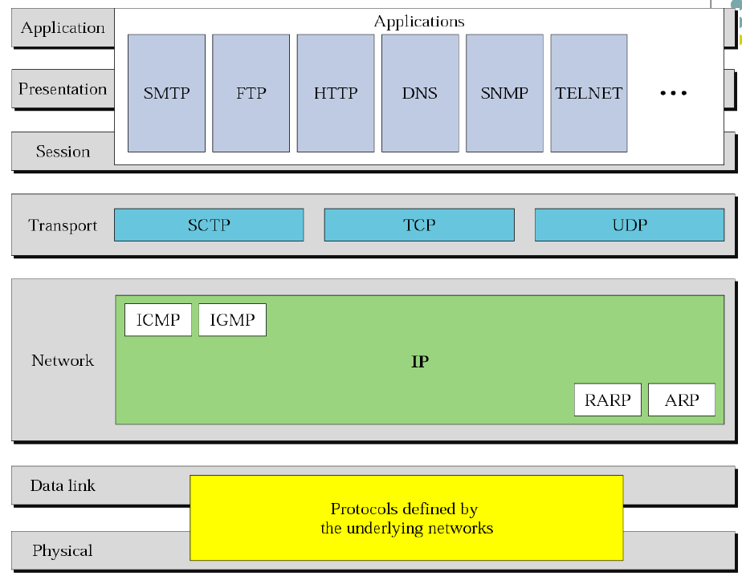
Shematski prikaz protokola

Slide 67
Komunikacija na fizičkom sloju
Fizički sloj, dakle, od sloja veze podataka dovija zadatak da preko komunikacionog medijuma prenese sekvcencu bitova
To je najniži nivo komunikacije - proučava se mehanizam slanja pojedinačnih bitova od jednog do drugog uređaja kroz komunikacioni medijum
Potreba za velikom efikasnošću
Zavisi od tipa komunikacionog medijuma - žičana ili bežična veza, koja vrsta kablova je u pitanju i sl.

Slide 68
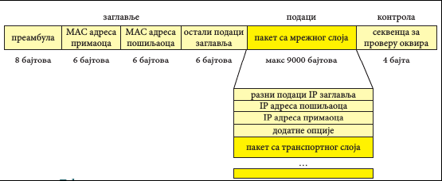
Komunikacija na sloju veze podataka
Sloj veze podataka od uređaja koji rade na mrežnom sloju dobija zadatak da se paket (ako se na mrežnom sloju koristi IP protokol, tada se paket naziva IP datagram) prenese:
sa jednog rutera na drugi
sa jednog uređaja na drugi u okviru lokalne mreže
Taj zadatak se realizuje tako što se IP datagram se obmotava dodatnim podacima i kreiraju se okviri (frame)

Slide 69
Komunikacija na sloju veze podataka (2)
Potrebno je sprečiti izmenu podataka prilikom mrežnog prenosa (preskakanje bitova, izmena bitova, ponavljanje, ...)
Na kraj okvira dodaje se sekvenca za proveru okvira:
omogućava primaocu da proveri da li je došlo do greške
neke greške se mogu ispraviti
Moguće je detektovati i ispraviti složenije greške korišćenjem sekvenci od više bitova, kodiranih kodovima za otkrivanje i ispravljanje grešaka
Ruteri u unutrašnjosti obično su povezani tačka na tačku (point-to-point)
Ruteri u unutrašnjosti Interneta koji spajaju velike mreže povezani su brzim vezama (najčešće optičkim)
Kućni ruter je najčešće direktnom vezom (preko modema, a zatim telefonskog ili koaksijalnog kabla) povezan sa ruterom dobavljača Interneta

Slide 70
Komunikacija na sloju veze podataka (3)
U okviru lokalne mreže komunikacija se zasniva na tehnologijama:
Ethernet (žičano povezivanje)
Wi-Fi (bežično povezivanje)
Brzina prenosa podataka u ovakvim mrežama veća od 1Gbps
Na sloju veze podataka koriste se MAC adrese
Predstavljaju se pomoću 48 bita
Zapisuju se u obliku 6 dvocifrenih heksadekadnih brojeva (primer: 2c:d4:44:a8:be:3b)
Na početak okvira dodaju se MAC adresa primaoca i pošiljaoca
Ako se u okviru nalaze IP datagrami, tada okvir sadrži i IP adrese primaoca i pošiljaoca, ali one se na ovom nivou ne analiziraju
MAC adresa i IP adresa mogu da se odnose na različiite uređaje: na uređaj koji će proslediti datagram dalje i na krajnje odredište

Slide 71
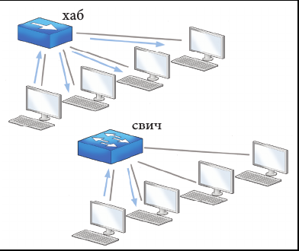
Povezivanje uređaja u lokalnoj mreži
Postavljanje haba između povezanih uređaja - primljeni paketi se prosleđuju svim uređajima povezanim na njega (jednostavno, ali je verovatnoća sudara velika)
Postavljanje sviča između povezanih uređaja - poruka se prosleđuje samo uređaju kome je namenjena (efikasnija komunikacija)
Svič čuva tabelu koja preslikava MAC adrese priključenih uređaja na redne brojeve priključaka
Tabela se gradi i održava automatski tokom komunikacije

Slide 72
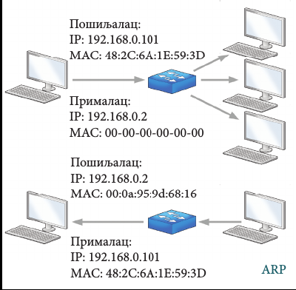
Protokol razrešavanja adresa
Kako uređaj koji zna IP adresu primaoca određuje MAC adresu na koju prosleđuje IP datagram?
na osnovu mrežne maske utvrđuje da li je primalac u istoj mreži; ako jeste šalje njemu, ako nije šalje izlaznoj kapiji
u oba slučaja zna IP adresu uređaja u lokalnoj mreži
za dobijanje adrese koristi se protokol razrešavanja adresa (address resolution protocol, ARP)
javno se emituje ARP zahtev sa IP adresom
uređaj sa tom IP adresom šalje ARP odgovor sa svojom MAC adresom

Slide 73
IP protokol mrežnog sloja
Internet protokol (Internet Protocol - IP) je protokol koji se koristi za komunikaciju u okviru mrežnog sloja Interneta
Dve osnovne verzije ovog protokola su IPv4 i IPv6
Iz istorijskih razloga i veće preglednosti u nastavku će detaljnije biti opisana IPv4 verzija IP protokola
Osnovni zadatak ovog protokola je da pokuša da dopremi (tj. rutira) paket od izvora do odredišta u okviru mreže sa paketnim komutiranjem, isključivo na osnovu navedene adrese, bez obzira da li su izvor i odredište u okviru iste mreže ili izmedu njih postoji jedna ili više drugih mreža
Protokol ne daje nikakve garancije da će paketi zaista i biti dopremljeni, ne daje garancije o ispravnosti dopremljenih paketa, ne garantuje da će paketi biti dopremljeni u istom redosledu u kojem su poslati i slično
Garancije ovog tipa obezbeduju se na višim slojevima komunikacije

Slide 74
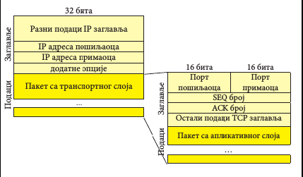
IP protokol mrežnog sloja (2)
Pri prosleđivanju paketa sa sloja veze podataka na mrežni sloj dodaju se:
adresa pošiljaoca,
adresa primaoca, …
IP datagram - ide od pošiljaoca do primaoca, preko serije rutera

Slide 75
IP adrese
IP protokol uvodi sistem adresa poznatih kao IP adrese
U okviru IPv4, adrese su 32-bitni neoznačeni brojevi, koji se obično predstavljaju kao 4 dekadno zapisana broja izmedu 0 i 255. Postoji ukupno 2³², tj. oko 4.3 milijarde različitih adresa IPv4, što se u današnje vreme pokazuje kao nedovoljno
IPv6 donosi 128-bitne adrese, što rešava ovaj problem
Za dodelu IP adresa, zadužena je agencija Internet Assigned Numbers Authority (IANA), kao i pomoćni regionalni registri (Regional Internet Registries - RIRs)
Svaki uredaj priključen na Internet ima jedinstvenu IP adresu
Neki uredaji imaju uvek istu IP adresu (tzv. statički dodeljenu), dok se nekim uredajima dodeljuje različita adresa prilikom svakog povezivanja na mrežu (tzv. dinamička dodela)
Na primer, studentski server Matematičkog fakulteta ima statički dodeljenu adresu 147.91.64.2 ili binarno zapisano 10010011 1011011 01000000 00000010.

Slide 76
IP adrese (2)
Statičke adrese pogodnije za servere, inače pogodnije dinamičke (smanjuju mogućnost greške, jednostavnije administriranje mreže)
Ranije su IP adrese bile deljene na klase (A, B, C, D, E) i svaka klasa je definisala broj bita za prvi i broj bita za drugi deo deo IP adrese.
Adrese klase A (prvi bit u zapisu je 0 - između 0.0.0.0 i 27.255.255.255) su bile dodeljivane jako velikim mrežama (8+24 bita - 128 mreža sa mogućih preko 16.7 miliona korisnika)
Adrese klase B (počinje sa 10 - između 128.0.0.0 i 191.255.255.255) su bile dodeljivane srednjim mrežama (16+16 bita - preko 16 hiljada mreža sa mogućih 65536 korisnika)
Adrese klase C (poćinje sa 110 - između 192.0.0.0 i 223.255.255.255) su bile dodeljivane malim mrežama (24+8 bita - preko dva miliona mreža sa mogućih 256 korisnika).
Vremenom se pokazalo da ovakva organizacija nije skalabilna
Obično su mreže kompanija imale potrebu za više od 256 uredaja, tako su uzimale adrese klase B, pa je veliki broj adresa ostajao nedodeljen

Slide 77
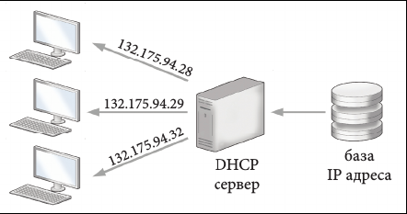
IP adrese i DHCP
Dinamičke IP adrese se dodeljuju korišćenjem specijalizovanog protokola za dinamičku konfiguraciju (Dynamic Host Configuration Protocol - DHCP)
Specijalizovani server (tzv. DHCP server) je zadužen za skup IP adresa koje odreduje administrator mreže i na zahtev uredaja koji se priključuje na mrežu dodeljuje mu neku u tom trenutku slobodnu adresu
Server se može konfigurisati tako da dodeljuje bilo koju slobodnu IP adresu, ili uvek istu adresu koja se odreduje na osnovu MAC adrese uredaja koji zahteva IP adresu, i slično

Slide 78
Hijerarhijska struktura IP adresa
IP adrese su strukturirane hijerarhijski: adresa se deli na bitove koji adresiraju mrežu (vodeći) i bitove koji adresiraju uređaj u okviru mreže
Paket se dostavlja:
korišćenjem lokalnog mrežnog saobraćaja
šalje se van mreže "u svet“ - preko određenog rutera koji se naziva izlazna kapija (gateway)
Svi uređaji iz iste mreže dele zajednički početak IP adrese
Primer: od 147.91.67.0 do 147.91.67.255 - ista prva 24 bita, razlikuju se poslednjih 8
Dva načina zapisa:
CIDR notacija - adresa 147.91.67.138/24
Maska podmreže (subnet mask) - uz adresu 147.91.67.138 navodi se maska podmreže 255.255.255.0 (24 jedinice i 8 nula)

Slide 79
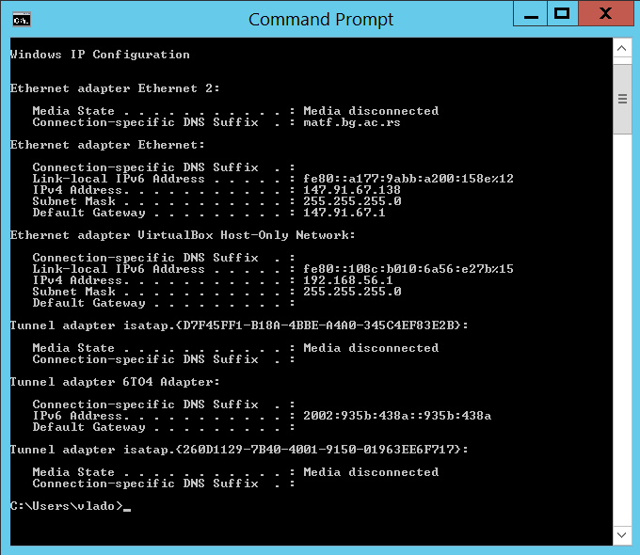
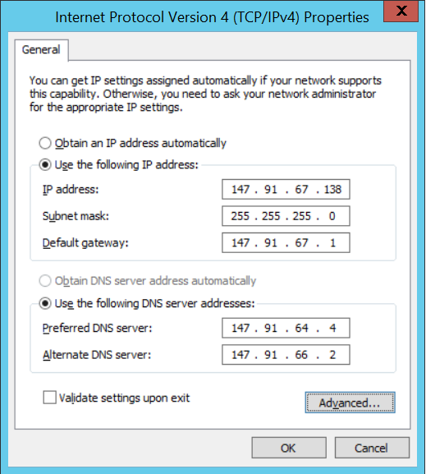
Hijerarhijska struktura IP adresa (2)
IP adresa računara sa čiji je broj dat na prethodnom slajdu

Slide 80
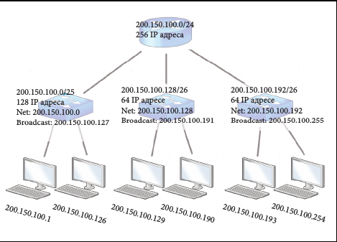
Hijerarhijska struktura IP adresa (3)
U okviru svake mreže postoje dve adrese sa specijalnom namenom:
prva adresa (250.150.100.0) smatra se adresom mreže
poslednja adresa (250.150.100.255) - adresa za javno emitovanje (broadcast address) - svaka poruka poslata na tu adresu dostavlja se svim uređajima u mreži

Slide 81
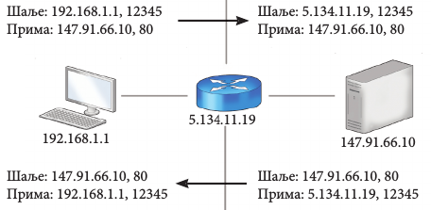
Javne i privatne IP adrese
Da ne bi došlo do nestašice IPv4 adresa uvode se privatne adrese:
10.0.0.0/8 (od 10.0.0.0 do 10.255.255.255) - 16.7 miliona adresa
172.16.0.0/12 (od 172.16.0.0 do 172.31.255.255) - milion adresa
192.168.0.0/16 (od 192.168.0.0 do 192.168.255.255) - 65536 adresa
Privatne adrese se koriste samo za lokalnu mrežnu komunikaciju
Prilikom pristupa Internetu:
ruter (izlazna kapija) menja lokalnu adresu svojom (javnom) adresom
primalac odgovor šalje nazad ruteru, a on menja adresu privatnom adresom uređaja koji je poslao zahtev i prosleđuje odgovor

Slide 82
Javne i privatne IP adrese (4)
Ovaj proces se naziva preslikavanja mrežnih adresa (network address translation - NAT)
Korišćenje NAT-a prilikom slanja paketa:
U slučaju da ruter detektuje odredišnu adresu iz opsega adresa privatne mreže sa kojom je povezan, jasno je da je paket namenjen za lokalnu komunikaciju i šalje se jedinstvenom uredaju sa navedenom lokalnom adresom
Ako je odredišna adresa javna, ruter adresu pošiljaoca zamenjuje svojom adresom (globalno jedinstvenom) i paket prosleduje na odredište.

Slide 83
Javne i privatne IP adrese (5)
Korišćenje NAT-a prilikom prijema paketa:
U slučaju dolaznog paketa, nije odmah jasno na koju privatnu adresu je potrebno poslati paket koji je pristigao
Kako bi se ovo razrešilo, lokalna adresa se pakuje i postaje sastavni deo paketa koji se šalje
Ruter, pre prosledivanja dolaznog paketa, vrši njegovo raspakivanje i određivanje lokalne adrese
Sve ovo narušava osnovne principe i koncepte IP protokola, pa se zato NAT smatra prelaznim rešenjem problema nestašice IP adresa, dok ne zaživi IPv6

Slide 84

Rutiranje
U većim mrežama postoji veliki broj povezanih rutera
Uloga rutera: na osnovu IP adrese primaoca i na osnovu tabela koje su zapisane u njihovoj memoriji (tabela rutiranja) odrediti kome od povezanih čvorova treba proslediti paket da bi efikasno stigao do cilja
Tabele rutiranja sadrže spisak mrežnih adresa različitog nivoa hijerarhije i za svaku od njih kom uređaju treba dostaviti paket
Primer: Neka je u tabeli rutiranja rutera
Ako ruter primi paket namenjen adresi 200.150.100.23, on se dostavlja preko rutera 200.100.5.20
Šablonom 0.0.0.0/0 zadaje se gde proslediti paket ako adresa nije prepoznata na neki drugi način
Traži se najpreciznije poklapanje sa šablonom - poklapanje sa najvećim brojem bitova

Slide 85
Rutiranje (2)
Kvalitet rutiranja zavisi od tabela rutiranja
Tabele rutiranja se mogu graditi staticki ili dinamicki

Slide 86
Protokoli transportnog sloja
Poruka se deli na pakete koji se nezavisno šalju (komutiranje paketa)
Više delova iste poruke može paralelno da putuje kroz mrežu
Svaki paket se dopunjuje informacijama potrebnim za njegovu dostavu
Na transportnom sloju paketi se nazivaju segmenti
Komunikacija se organizuje ne samo kao komunikacija između dva uređaja, već između dva programa koji se na njima izvršavaju
Paket mora da sadrži informaciju o uređaju i softveru koji paket prima i koji paket šalje
Na transportnom nivou se paketima dodaju identifikatori softvera - portovi, a adrese uređaja tek na mrežnom sloju

Slide 87
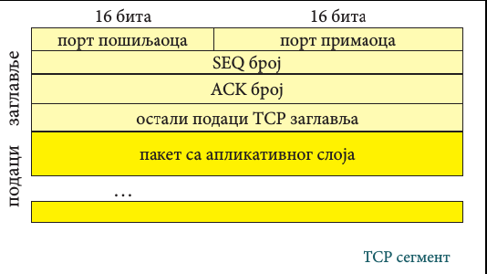
TCP protokol transportnog sloja
TCP (Transmission Control Protocol) je protokol transportnog sloja u okviru Interneta koji pre komunikacije vrši uspostavljanje pouzdane konekcije izmedu dva hosta
Kanal komunikacije je dvosmeran (eng. full duplex)
Konekcija se uspostavlja tako što klijent i server razmene tri poruke (three way handshake):
Klijent traži uspostavljanje konekcije, server potvrđuje da prihvata konekciju i konačno klijent potvrduje da je konekcija uspostavljena
Prava komunikacija može da započne tek nakon što je konenkcija uspostavljena, što može da traje neko vreme

Slide 88
TCP protokol transportnog sloja (2)
TCP garantuje pouzdanost prenosa podataka (reliable transfer) čime se garantuje da će paketi koji su poslati biti primljeni (i to u istom redosledu u kojem su poslati). S obzirom da niˇzi mreˇzni slojevi ne garantuju dostavu paketa,
TCP protokol mora da se stara o tome da paketi koji zalutaju automatski budu ponovno poslati, kao i da na prihvatnoj strani automatski permutuje primljene pakete tako da odgovaraju redosledu slanja
Da bi ovo moglo da bude realizovano, uvodi se potvrda prijema paketa (acknowledgment), tj. nakon prijema jednog ili više paketa, vrši se slanje poruke pošaljiocu koja govori da su ti paketi zaista primljeni
Pošaljioc, na osnovu ovoga, može da odluči da ponovno pošalje paket koji je ranije već bio poslat, u slučaju da u određenom vremenskom periodu ne dobije potvrdu prijema

Slide 89
TCP protokol transportnog sloja (3)
TCP uvodi kontrolu i korekciju grešaka (error corerection)
Ovo je dodatna slaba provera (vrši se samo kontrola parnosti), jer se pretpostavlja da se jača provera (obično CRC) vrši na nižim slojevima
Ipak, u praksi se pokazuje da ova provera ima smisla i uspeva da uoči i ispravi veliki broj grešaka koje promaknu ostalim kontrolama
TCP uvodi i kontrolu brzine protoka (flow control)
Njom se kontroliše brzina slanja kako se ne bi desilo da brzi uređaji šalju pakete brzinom većom od one kojom spori uredaji mogu da ih prime (npr. brz računar koji šalje podatke na spor mobilni telefon)

Slide 90
TCP protokol transportnog sloja (4)
Važna odlika TCP protokola je da vrši kontrolu zagušenja (congestion control)
Pojava zagušenja se javlja kada više čvorova pokušava da pošalje podatke kroz mrežu koja je već na granicama svoje propusne moći
U takvim situacijama, dešava se da brzina komunikacije u celoj mreži opada za nekoliko redova veličina
Naime, broj izgubljenih paketa se višestruko povećava jer unutrašnji čvorovi mreže (ruteri) ne mogu da prihvate nove pakete zato što su im prihvatni baferi prepuni
TCP pokušava da detektuje ovakve situacije i da u tim slučajevima uspori sa slanjem paketa dok se mreža ne rastereti
Jedna od tehnika koje se koriste u cilju smanjenja zagušenja je da se pri početku komunikacije paketi šalju sporije (slow-start), a da se brzina slanja postepeno povećava kada se utvrdi da paketi zaista i stižu na odredište

Slide 91
TCP protokol transportnog sloja (5)
Činjenica da TCP protokol da vrši kontrolu zagušenja je jedan od razloga zbog čega TCP spada u grupu sporijih protokola
Stoga se TCP ne koristi se za aplikacije kod kojih je brzina prenosa presudna

Slide 92
UDP protokol transportnog sloja
UDP (User Datagram protocol) je protokol transportnog sloja u okviru Interneta koji ne vrši uspostavljanje konekcije pre započinjanja komunikacije
Prilikom korišćenja UDP protokola ne vrši se potvrda prijema poslatih paketa, tako da se komunikacija može smatrati nepouzdanom
Osnovni razlozi korišćenja UDP protokola su, pre svega, njegova brzina - zbog toga se uglavnom koristi od strane aplikacija koje imaju potrebu za komunikacijom u realnom vremenu (real time), kao što su npr. audio-video prenosi, internet telefonija, igrice i sl.
Takode, UDP se koristi za aplikacione protokole koji daju elementarne mrežne usluge i vrše kontrolu mreže (npr. DHCP, DNS, SNMP)

Slide 93
Sistem imena domena
IP adrese su pogodne za korišćenje od strane računara, ali nisu pogodne za ljudsku upotrebu
Stoga je uveden je sistem imena domena (domain name system - DNS) – adrese hostova (servera) zadaju se u tekstualnom obliku
DNS se smatra „telefonskim imenikom” Interneta, koje imenima domena dodeljuje razne informacije (najčešće IP adrese)
Na primer, već pomenuti studentski server Matematičkog fakulteta u Beogradu ima domen alas.matf.bg.ac.rs
Domeni su hijerarhijski organizovani i čitaju se s desna na levo
Na primer, domen rs označava Republiku Srbiju, ac.rs označava akademsku mrežu u Srbiji, bg.ac.rs njen čvor u Beogradu, matf.bg.ac.rs označava Matematički fakultet, dok alas.matf.bg.ac.rs označava konkretan studentski server koji tako imenovan u čast velikog matematičara Mihaila Petrovića Alasa
Domeni najvišeg nivoa mogu biti bilo nacionalni (kao u navedenom primeru), bilo generički (npr. .com, .org, .net), a novom regulativom je liberalizovano korišćenje domena najvišeg nivoa

Slide 94
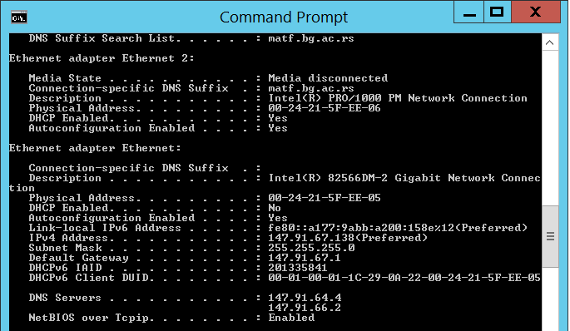
Sistem imena domena (2)
Domeni se koriste u okviru jedinstvenih lokatora resursa na Vebu (URL), u okviru adresa elektronske pošte, itd.
Prilikom preslikavanja domena u adrese, koriste se usluge distribuirane DNS baze podataka
Specijalizovani DNS serveri čuvaju delove ove baze
Ovi serveri su hijerarhijski organizovani i njihova hijerarhija uglavnom prati hijerarhiju domena

Slide 95
TCP/IP programski interfejs
Većina savremenih operativnih sistema i programskih jezika daje direktnu podršku za korišćenje Internet (TCP/IP familije) protokola
Podrška za korišćenje ovih protokola u okviru programa se realizuje kroz koncept soketa (socket)
Socket je apstrakcija kojom se programeru predstavlja kanal komunikacije (zasnovan bilo na TCP bilo na UDP protokolu)
Programer piše podatke u soket ili čita podatke iz soketa, obično na sličan način kao da je u pitanju obična datoteka, a operativni sistem se brine o svim aspektima stvarne mrežne komunikacije

Slide 96
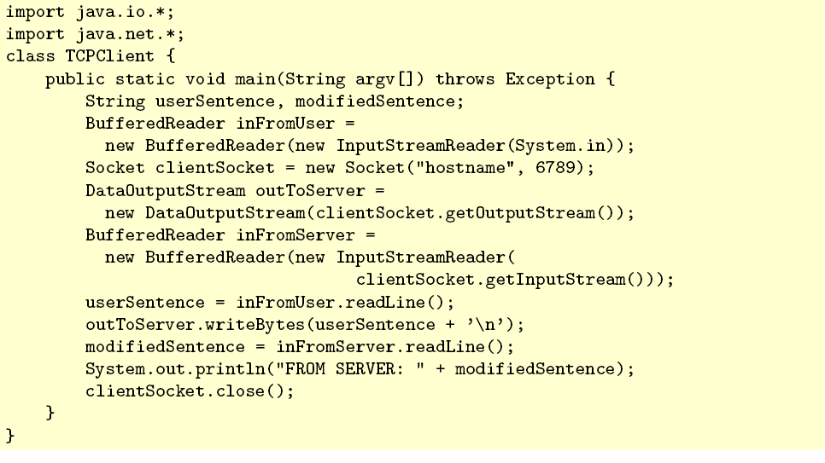
TCP/IP programski interfejs (2)

Slide 97
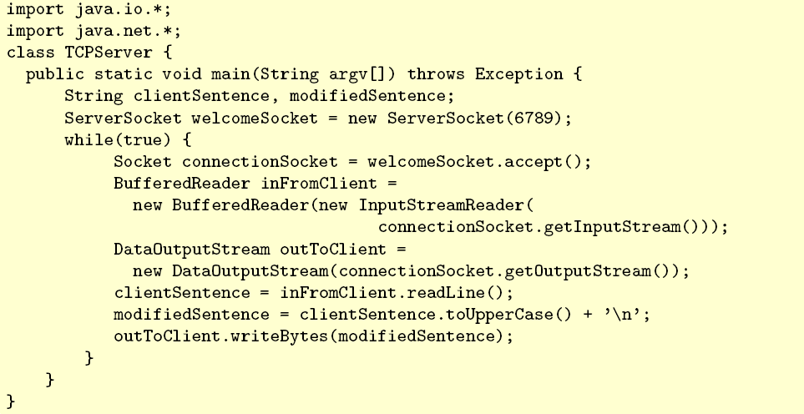
TCP/IP programski interfejs (3)

Slide 98
Protokol aplikativnog sloja - HTTP
Hypertext Transfer Protocol (HTTP), je protokol aplikacionog sloja koji predstavlja osnovu veba
HTTP je implementiran u okviru dve vrste programa:
klijentskim programima, najčešće pregledačima veba
serverskim programima, najčešće veb serverima
Ovi programi medusobno komuniciraju razmenom HTTP poruka
HTTP definiše strukturu ovih poruka i način na koji klijenti i serveri razmenjuju ove poruke
Neki od osnovnih pojmova veba:
Veb je distribuirana aplikacija zasnovana na veb straniama
Veb strane se sastoje od objekata – hipertekstualnih datoteka opisanih na jeziku HTML, slika u raznim formatima (npr. JPG, PNG, GIF), Java apleta i sli.
Svaki pojedinačni objekat ima jedinstvenu adresu u obliku tzv. URI (Uniform Resource Identifier)

Slide 99
Protokol aplikativnog sloja – HTTP (2)
HTTP protokol dolazi u dve verzije
Rana verzija, HTTP 1.0 korišćena je u samom početku razvoja veba
krajem 1990-tih, zamenjena je novijom verzijom HTTP 1.1 koja je i danas aktuelna i koja zadržava kompatibilnost sa prvom verzijom
Obe verzije koriste TCP za komunikaciju nižeg nivoa
Razlika je, na primer u tome, što se u okviru starije verzije TCP konekcija automatski zatvara nakon prijema HTTP odgovora, dok se u okviru novije verzije ista konekcija koristi za prenos više objekata, što doprinosi brzini zbog sporog uspostavljanja TCP konekcija
HTTP protokol funkcioniše na sledeći način:
Klijent uspostavlja TCP konekciju (obično na portu 80) sa serverskim računarom, i zatim šalje HTTP zahteve za odredenim veb objektima serverskom računaru
Ukoliko traženi objekti postoje na serveru, server kroz uspostavljenu TCP konekciju objekte šalje u obliku HTTP odgovora

Slide 100
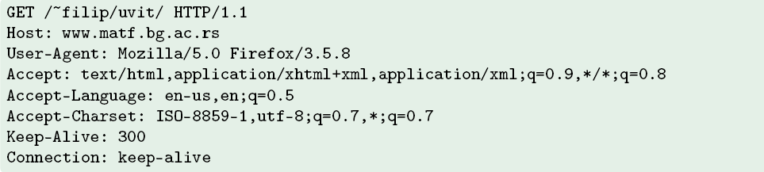
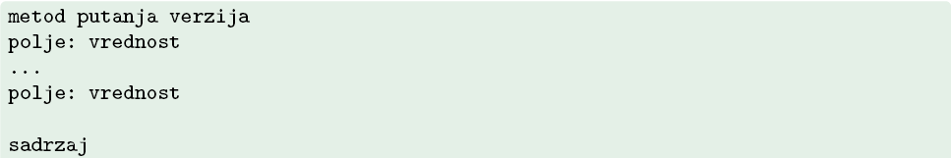
Protokol aplikativnog sloja – HTTP (3)
Važno je naglasiti da nakon slanja odgovora, server ne održava tj. ne koristi apsolutno nikakve informacije o klijentu, odnosno da je HTTP protokol bez stanja (stateless protocol)
HTTP zahtevi i odgovori se navode u precizno specificiranom obliku
primer HTTP zahteva
opšti format HTTP zahteva

Slide 101
Protokol aplikativnog sloja – HTTP (4)
HTTP zahtev se šalje nakon ˇsto je uspostavljena TCP konekcija sa nekih host računarom
U prvoj liniji, navodi se ime metoda, putanja (na serveru) do objekta koji se zahteva i verzija HTTP protokola
Najčešće korišćeni metodi su GET, POST i donekle HEAD
HTTP zahtev sadrži i niz polja i njihovih vrednosti kojima klijent serveru saopštava neke relevantne informacije:
Host: - obavezno polje u HTTP/1.1 i sadrži ime hosta na koji se šalje zahtev
User-Agent: - ovim se identifikuje klijentski softver koji šalje zahtev
Accept: - ovim klijent navodi vrstu sadržaja (MIME tip) koju priželjkuje
Accept-Language: - ovim klijent navodi jezik koji priželjkuje
Accept-Charset: - ovim klijent navodi kodnu stranu koju priželjkuje
Connection: - ovim se navodi da li se želi perzistentna (keep-alive) ili jednokratna (close) TCP konekcija.

Slide 102
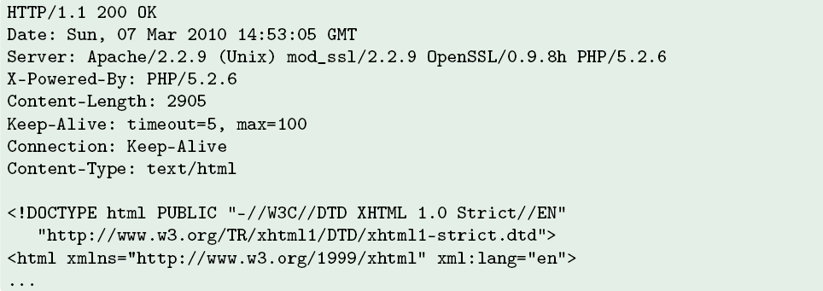
Protokol aplikativnog sloja – HTTP (5)
Niz polja u HTTP zahtevu:
If-modified-since: - ovim klijent serveru naglašava da mu objekat pošalje samo ako je bio modifikovan od datuma navedenog u ovom polju (ukoliko objekat nije modifikovan, on se ne šalje ponovo već klijent prikazuje verziju koja mu je prethodno bila dostavljena i koja je sačuvana je u kešu)
Nakon prijema HTTP zahteva, server šalje HTTP odgovor
primer HTTP odgovora

Slide 103
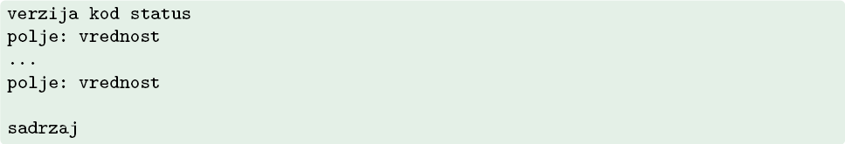
Protokol aplikativnog sloja – HTTP (6)
opšti format HTTP odgovora
Kod i status su u odgovoru najčešće nešto od sledećeg:
200 OK - Zahtev je uspešan i informacija se vraća u okviru odgovora
301 Moved Permanently - Zahtevani objekat je premešten na lokaciju koja je navedena u polju Location: i klijentski program može automatski da pošalje novi zahtev na dobijenu lokaciju
304 Not Modified - Zahtevani objekat nije promenjen od datuma navedenog u zahtevu i nema ga potrebe ponovo slati
400 Bad Request - Server nije uspeo da razume zahtev
404 Not Found - Zahtevani objekat nije naden na serveru

Slide 104
Protokol aplikativnog sloja – HTTP (7)
Kod i status su u odgovoru najčešće nešto od sledećeg:
500 Internal Server Error - Došlo je do neke interne greške u radu serverskog programa
505 HTTP Version Not Supported - Server ne podržava verziju HTTP protokola
Kodovi koji počinju sa 2 govore o tome da je sve proteklo kako treba, kodovi koji počinju sa 3 obaveštavaju korisnika o nekoj redirekciji, kodovi koji počinju sa 4 govore o nekoj grešci u zahtevu (grešci koju je napravio klijent), a kodovi koji počinju sa 5 govore o nekoj grešci na strani servera

Slide 105
Protokol aplikativnog sloja – HTTP (8)
Neka od najčešće navedenih polja u HTTP odgovorima su:
Date: - tačno vreme kada je odgovor poslat
Server: - identifikacija veb server programa koji je poslao odgovor
Content-Type: - vrsta sadržaja (MIME tip) poslata u okviru odgovora
Content-Length: - dužina sadržaja u bajtovima
Last-Modified: - vreme kada je sadržaj poslednji put modifikovan na serveru

Slide 106
Protokoli aplikativnog sloja – SMTP, POP3 i IMAP
Pre nego opisa pojedinačnih protokola, ukratko o osnovnim principima funkcionisanja elektronske pošte:
Za slanje elektronske poruka sa računara pošaljioca na računar primaoca, potrebno je da u komunikaciju budu uključeni i server elektronske pošte pošiljaoca, kao i server elektronske pošte primaoca
Pošiljaoc sa svog računara dostavlja poruku svom serveru, od kog se zahteva da poruku dostavi serveru primaoca i smesti je u poštansko sanduče primaoca
Server pošiljoca nastavlja da brine o dostavljanju poruke tj. vrši komunikaciju sa serverom primaoca i pokušava da dostavi poruku sve dok ili ne uspe ili dok ne ustanovi da dostavljanje poruke nije moguće
U slučaju da dostavljanje poruke nije uspelo, server obično obaveštava pošiljaoca da dostavljanje nije uspelo
Kada se poruka uspešno dostavi na server primaoca, ona se smešta u njegovo poštansko sanduče gde je smeštena sve dok primaoc ne proveri svoju poštu i ne poželi da pročita dobijenu poruku
U tom trenutku potrebno je dostaviti poruku sa servera primaoca do njegovog ličnog računara

Slide 107
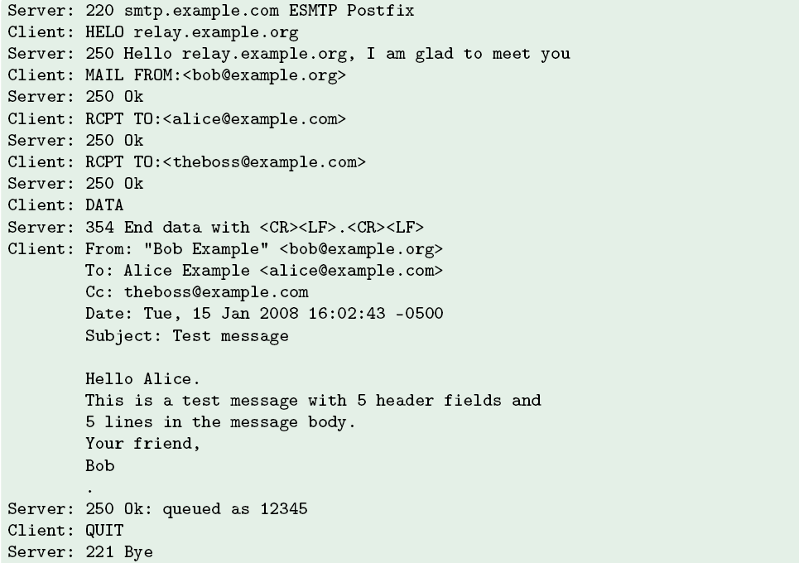
Protokoli aplikativnog sloja – SMTP, POP3 i IMAP (2)
Simple Mail Transfer Protocol (SMTP) je standardni protokol za slanje pošte
Primer SMTP sesije izmedu klijenta koji šalje poštu i servera koji je prima, kako bi je dalje prosledio

Slide 108
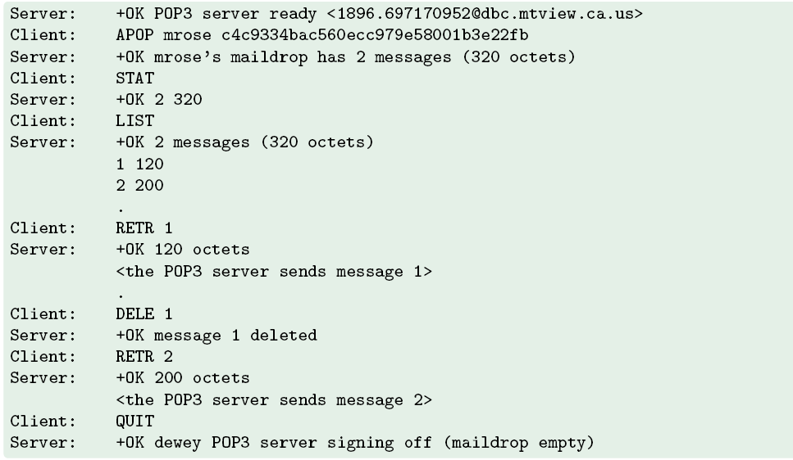
Protokoli aplikativnog sloja – SMTP, POP3 i IMAP (3)
Post Office Protocol (POP) je jednostavni protokol za preuzimanje poruka sa servera, pri čemu se prilikom preuzimanja poruke obično brišu sa servera
Preuzete poruke se čuvaju na klijentskom računaru, koji nakon preuzimanja poruka više ne mora da ima pristup Internetu
POP protokol koristi TCP konekciju na portu 110.
Primer POP3 sesije izmedu
klijenta i servera

Slide 109
Protokoli aplikativnog sloja – SMTP, POP3 i IMAP (4)
Osnovne komande koje klijentski softver izdaje u POP3 protokolu su:
APOP - ovim se vrši autorizacija klijenta navodenjem njegovog korisničkog imena i kriptovane lozinke.
STAT - statistika o stanju poštanskog sandučeta
LIST - lista poruka
RETR - primanje poruke sa navedenim rednim brojem
DELE - brisanje poruke sa navedenim rednim brojem
QUIT - prekidanje sesije

Slide 110
Protokoli aplikativnog sloja – SMTP, POP3 i IMAP (5)
Internet Message Access Protocol (IMAP) je znatno napredniji protokol za primanje pošte. On je prevashodno namenjen korisnicima koji su mobilni tj. koji svojoj pošti pristupaju sa različitih računara
Kako bi ovakvi korisnici imali mogućnost pristupa svim svojim porukama, nije poželjno brisati ih sa servera (iz poštanskog sandučeta) prilikom preuzimanja
Klijenti za elektronsku poštu na lokalnim računarima obično omogućavaju korisnicima sortiranje poruka, organizovanje u fascikle, pretragu i sli.
IMAP protokol je projektovan tako da se ovakva funkcionalnost obezbedi tako što se korisnicima omogući da ove funkcije izvode direktno u svom poštanskom sandučetu na serveru
Mana ovog pristupa je što se zahteva da korisnici imaju pristup Internetu sve vreme dok rade sa svojom elektronskom poštom
Odredeni broj veb aplikacija za rad sa elektronskom poštom je zasnovan na IMAP protokolu

Slide 111
Protokol aplikativnog sloja - FTP
File Transfer Protocol (FTP) je protokol za prenos datoteka izmedu računara
Protokol datira još od 1970-tih i doba ranog Interneta, ali se i danas koristi
U okviru tipične FTP sesije, korisnik sedi za jednim host računarom i želi da prenosi datoteke na ili sa drugog host računara
FTP koristi TCP kao protokol za komunikaciju nižeg nivoa
FTP protokol ostvaruje dve TCP konekcije za prenos datoteka. Jedna konekcija (obiˇcno na portu 21) se koristi za prenos kontrolnih informacija, a druga (obiˇcno na portu 20) za prenos samih podataka
Za svaku datoteku, otvara se nova konekcija za prenos podataka, koja se automatski zatvara kada se završi prenos datoteka
Za to vreme kontrolna konekcija sve vreme ostaje otvorena
Za razliku od HTTP protokola, tokom FTP sesije server mora da čuva odredene podatke o korisniku (na primer, tekući direktorijum) tj. FTP je protokol koji čuva stanje (statefull protocol)

Slide 112
Protokol aplikativnog sloja – FTP (2)
Kontrole koje se izdaju serveru putem kontrolne konekcije se zapisuju u čitljivom ASCII obliku:
USER username - koristi se za slanje identifikacije korisnika serveru
PASS password - koristi se za slanje lozinke korisnika serveru
LIST - koristi se kako bi se serveru poslala poruka da pošalje listu datoteka u tekućem direktorijumu
RETR filename - koristi se kako bi se sa servera (iz tekućeg direktorijuma) prenela datoteka sa datim imenom na klijent (u tekući direktorijum)
STOR filename - koristi se kako bi se sa klijenta (iz tekućeg direktorijuma) prenela datoteka sa datim imenom na server (u tekući direktorijum)

Slide 113
Protokol aplikativnog sloja – FTP (3)
Server obično na zahteve klijenta otvara konekciju za prenos podataka, a istovremeno preko kontrolne konekcije šalje statusne poruke ili poruke o greškama, kao što su:
331 Username OK, password required
25 Data connection already open; transfer starting
425 Can’t open data connection
452 Error writing file

Slide 114
Zahvalnica
Delovi materijala ove prezentacije su preuzeti iz:
Skripte iz predmeta Uvod u veb i internet tehnologije, na Matematičkom fakultetu Univeziteta u Beogradu, autor prof. dr Filip Marić
Prezentacija iz predmeta Uvod u veb i internet tehnologije, na Matematičkom fakultetu Univeziteta u Beogradu, autor dr Vesna Marinković
Skripte iz predmeta Informatika na Univerzitetu Milano Bicocca, autor dr Dario Pescini

